Slide 1
Mądre zakupy
Kryteria wyboru żywności

Slide 2
Mądre zakupy
Plan prezentacji:
Podstawowe definicje
Rady dla kupującego
Etykiety produktów żywnościowych
Substancje dodatkowe
Wzbogacanie żywności
Znakowanie żywności ekologicznej
Znakowanie jaj
Po powrocie z zakupów

Slide 3
Mądre zakupy
Żywność
substancje lub ich mieszaniny spożywane przez człowieka, w celu dostarczenia organizmowi niezbędnych składników odżywczych.
Żywność (środek spożywczy)
każda substancja lub produkt, przetworzony, częściowo przetworzony lub nieprzetworzony, przeznaczony do spożycia przez ludzi, w tym napoje, gumy do żucia, woda oraz składniki żywności celowo dodawane do żywności w procesie produkcji
definicja w/g Rozporządzenia (WE) nr 178/2002

Slide 4
Mądre zakupy
Europejskie i polskie prawo ma na celu
ochronę zdrowia i życia konsumentów,
WIĘC Z DEFINICJI:
ŻYWNOŚĆ JEST BEZPIECZNA!

Slide 5
Mądre zakupy
Na bezpieczeństwo żywności mają wpływ warunki sanitarno – higieniczne :
  produkcji rolniczej;
  przetwórstwa żywności;
  obrotu handlowego;
  przygotowania żywności (w domu, restauracji);

Slide 6
Nikt tak dobrze
i sumiennie
o ciebie nie zadba,
jak ty sam zadbasz
o siebie
i własne zdrowie.

Slide 7
Mądre zakupy
Rady dla kupującego:
planujmy zakupy;
w miarę możliwości kupujmy od producentów żywności oraz wybierajmy produkty, które przebyły jak najkrótszą drogę od producenta do klienta;
chcąc kupić świeże artykuły, wybierajmy sklepy, które mają sprawdzoną renomę;
kupujmy żywność jak najmniej przetworzoną;
nie kupujmy produktów łatwo psujących się, jeśli
nie wykorzystamy ich od razu;
…

Slide 8
Mądre zakupy
… oraz:
czytajmy etykiety produktów;
zwróćmy uwagę na warunki przechowywania (np. temperatura);
oceńmy wygląd, zapach produktu i stan opakowania;

Slide 9
Mądre zakupy
Etykieta produktu powinna zawierać:
nazwę produktu;
skład surowcowy – nazwy składników użytych do produkcji w kolejności malejącej według zawartości wagowej;
informację o alergenach – składniki, które powodują alergie muszą być wyróżnione
termin przydatności do spożycia lub data minimalnej trwałości
  termin przydatności do spożycia to data, po upływie której produkt nie powinien być spożywany. Data jest poprzedzana określeniem „należy spożyć do”. Jest stosowany w przypadku produktów łatwo psujących się.
  data minimalnej trwałości to data, do której prawidłowo przechowywana żywność zachowuje wszystkie swoje właściwości. Jest poprzedzana określeniem „najlepiej spożyć do” lub „najlepiej spożyć przed”.

Slide 10
Mądre zakupy
Etykieta produktu powinna zawierać:
waga netto lub liczba sztuk
wartość odżywcza – podawana zwykle w 100 g lub 100 ml, lub innej określonej porcji. Znakowanie wartością odżywczą obejmuje: wartość energetyczną oraz zawartość tłuszczu, kwasów tłuszczowych nasyconych, węglowodanów, cukrów, białka i soli. Może ona zostać rozszerzona o zawartość kwasów tłuszczowych jednonienasyconych, kwasów tłuszczowych wielonienasyconych, alkoholi wielowodorotlenowych, skrobi, błonnika, witamin lub składników mineralnych.
sposób przygotowywania lub stosowania produktu, jeśli bez tych informacji produkt mógłby zostać niewłaściwie wykorzystany;
sposób przechowywania
dane podmiotu wprowadzającego produkt do obrotu
oznaczenie partii

Slide 11
Mądre zakupy
Lista alergenów:
zboża zawierające gluten, tj. pszenica, żyto, jęczmień, owies, orkisz, kamut lub ich odmiany hybrydowe; skorupiaki i produkty pochodne; jaja i produkty pochodne; ryby i produkty pochodne; orzeszki ziemne i produkty pochodne; nasiona soi i produkty pochodne; mleko i produkty pochodne (łącznie z laktozą); | orzechy, tj. migdały, orzechy laskowe, orzechy włoskie, orzechy nerkowca, orzeszki pekan, orzechy brazylijskie, pistacje/orzechy pistacjowe, orzechy makadamia, a także produkty pochodne seler i produkty pochodne gorczyca i produkty pochodne nasiona sezamu i produkty pochodne dwutlenek siarki i siarczyny; łubin i produkty pochodne; mięczaki i produkty pochodne;

Slide 12
Mądre zakupy
Znakowanie wartością odżywczą jest obowiązkowe;
Wartość odżywcza żywności informuje o zawartości niezbędnych dla organizmu składników, ich wzajemnych proporcjach i biodostępności;
Podawana w odniesieniu do określonej porcji produktu np. w 100 g lub 100 ml, lub innej określonej porcji.
Znakowanie wartością odżywczą obejmuje:
  wartość energetyczną
  tłuszcz i kwasy tłuszczowe nasycone,
  węglowodany i cukry,
  białka,
  sól.
Może ona zostać rozszerzona
o zawartość:
  kwasów tłuszczowych jednonienasyconych, kwasów tłuszczowych wielonienasyconych,
  alkoholi wielowodorotlenowych,
  skrobi,
  błonnika,
  witamin
  składników mineralnych.

Slide 13
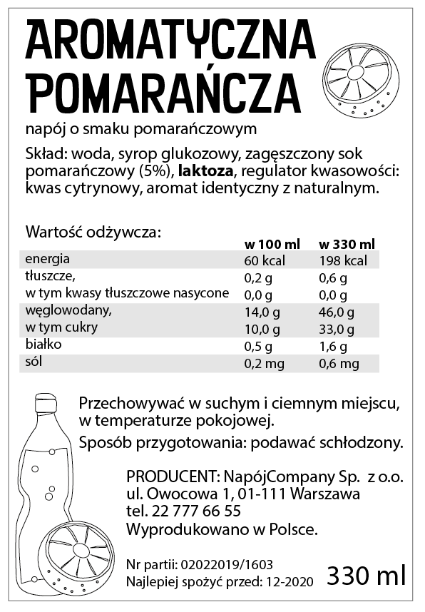
Mądre zakupy

Slide 14
Mądre zakupy
Etykieta nie może:
wprowadzać w błąd konsumenta za pomocą rysunku, tekstu odnośnie właściwości, składu, ilości, pochodzenia lub metody produkcji;
przypisywać działania lub właściwości, których nie ma np. zapobieganiu chorobom i leczeniu;
stosować określenia „zdrowy”, „bezpieczny”, itp.;
stosować określenia „bio”, jako elementu nazwy produktu, który nie jest produktem rolnictwa ekologicznego;

Slide 15
Mądre zakupy
Substancje dodatkowe:
w Europie stosuje się numerację substancji dodatkowych dozwolonych do stosowania w żywności;
każda substancja ma swój symbol, np. E-300, czyli kwas askorbinowy;
ułatwiają przetwórstwo żywności lub zwiększają bezpieczeństwo mikrobiologiczne, stosowane w ilościach które dopuszczają normy;
mogą być naturalne, identyczne z naturalnymi i syntetyczne;

Slide 16
Mądre zakupy
Składniki dodatkowe według numeracji „E”:
E-100 do E-180 | Barwniki
E-420 i E-421 oraz E-950 do E-968 | Słodziki
Inne numery | Inne dodatki, np.: konserwanty, przeciwutleniacze, synergenty, emulgatory, stabilizatory, zagęstniki, regulatory kwasowości, dodatki przetwórcze, substancje wzmacniające smak, środki nabłyszczające

Slide 17
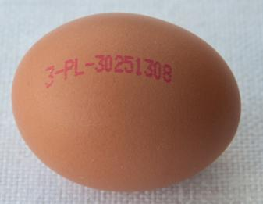
Mądre zakupy
Znakowanie jaj jako przykład oznakowania specyficznej grupy żywności
Oznaczenie zakładu, czyli
weterynaryjny numer
identyfikacyjny
Kod państwa, w którym
wyprodukowano jajo;
PL - Polska
Kod systemu hodowli:
0 – chów ekologiczny
1 – chów na wolnym wybiegu
2 – chów ściółkowy
3 – chów klatkowy

Slide 18
Mądre zakupy
Po powrocie z zakupów:
owoce i warzywa przechowujemy w lodówce, najlepiej w przeznaczonych do tego pojemnikach, na dole; bananów i pomidorów raczej nie wkładamy do lodówki;
grzyby przechowujemy w papierowych torebkach;
produkty mrożone wkładamy jak najszybciej do zamrażarki;
mięso przechowujemy jak najkrócej w lodówce i z dala od innych produktów;

Slide 19
Mądre zakupy
Po powrocie z zakupów:
produkty wysokotłuszczowe przechowujemy
w pojemnikach szklanych;
zawartość puszek po otwarciu przekładamy do szklanych lub porcelanowych opakowań (do 24h);
soki i produkty paczkowane po otwarciu przechowujemy w lodówce (jak najkrócej);
oliwę i olej przechowujemy w szczelnych, ciemnych butelkach;

Slide 20
PAMIĘTAJ!
Nikt tak dobrze i sumiennie
o ciebie nie zadba,
jak ty sam zadbasz o siebie
i własne zdrowie.

